Slide 1
TIẾNG VIỆT 1
Tập 1
Tuần 5
Bài 22: ng – ngh

Slide 2



Khởi động
5

Slide 3

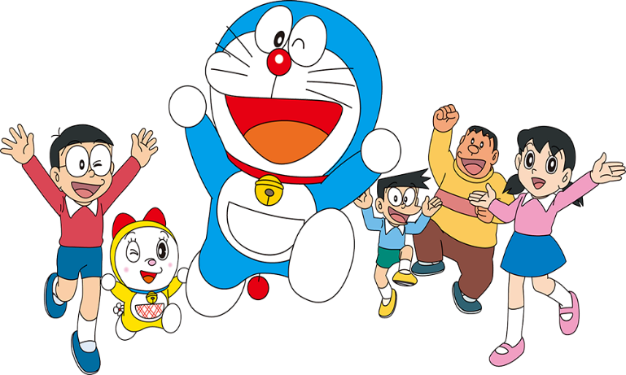



Trò chơi
MẢNH GHÉP
1

Slide 4
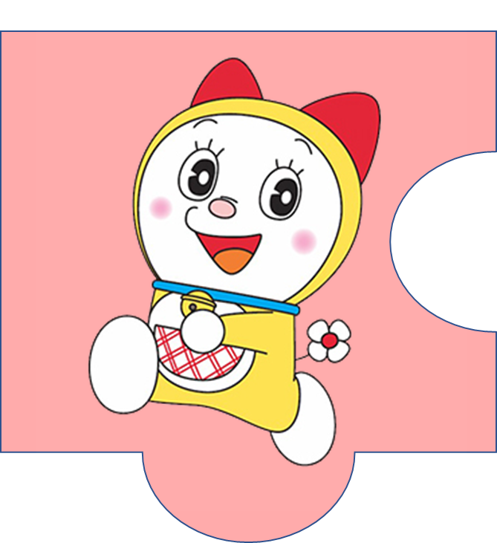

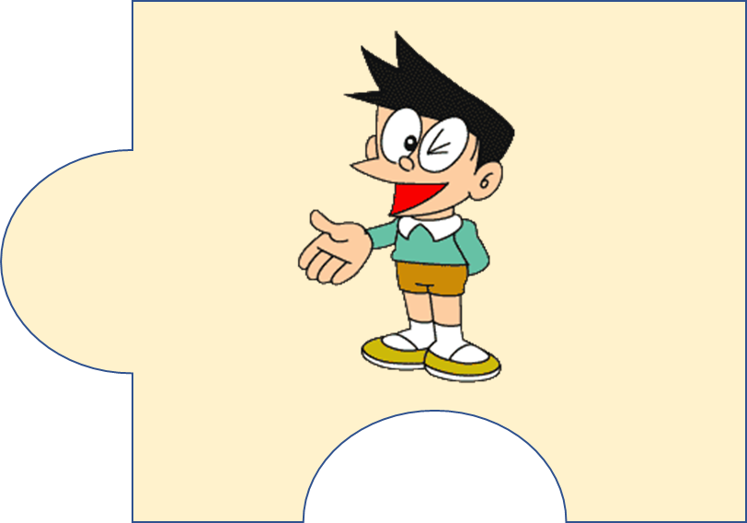

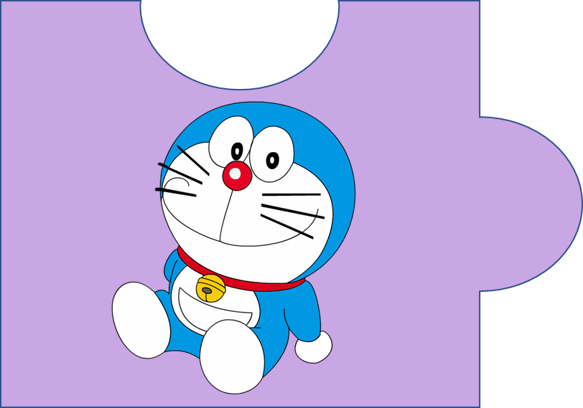


Slide 5

điền g / gh vào chỗ trống:
Nhà có ……..ế …ỗ
gh
g
1

Slide 6

đọc :
Nhà Bi có giỗ.
1

Slide 7
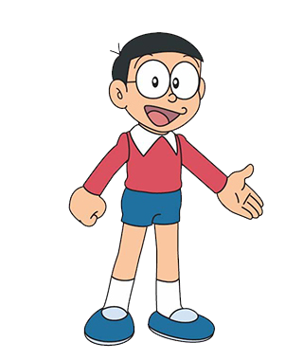
Em đọc câu sau:
Bi đi nhè nhẹ.
1

Slide 8
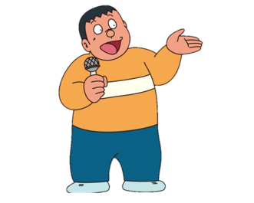
Tìm tiếng có chứa âm nh?
1

Slide 9
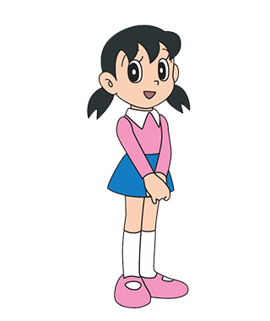
Em đọc từ sau:
kì đà
1

Slide 10

Em nói tiếng chứa âm kh.
1

Slide 11

BÀI
22
ng
ngh

Slide 12
Khám phá
5

Slide 13
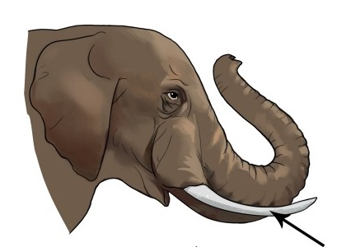
ngà
ngà
ng
ng
à
1

Slide 14
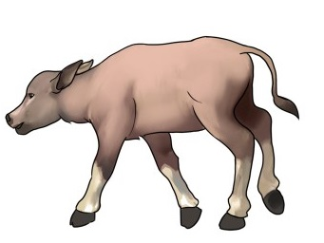
nghé
nghé
ngh
ngh
é
1

Slide 15
ngà
nghé
1

Slide 16
So sánh
ng
ngh

Slide 17


Slide 18


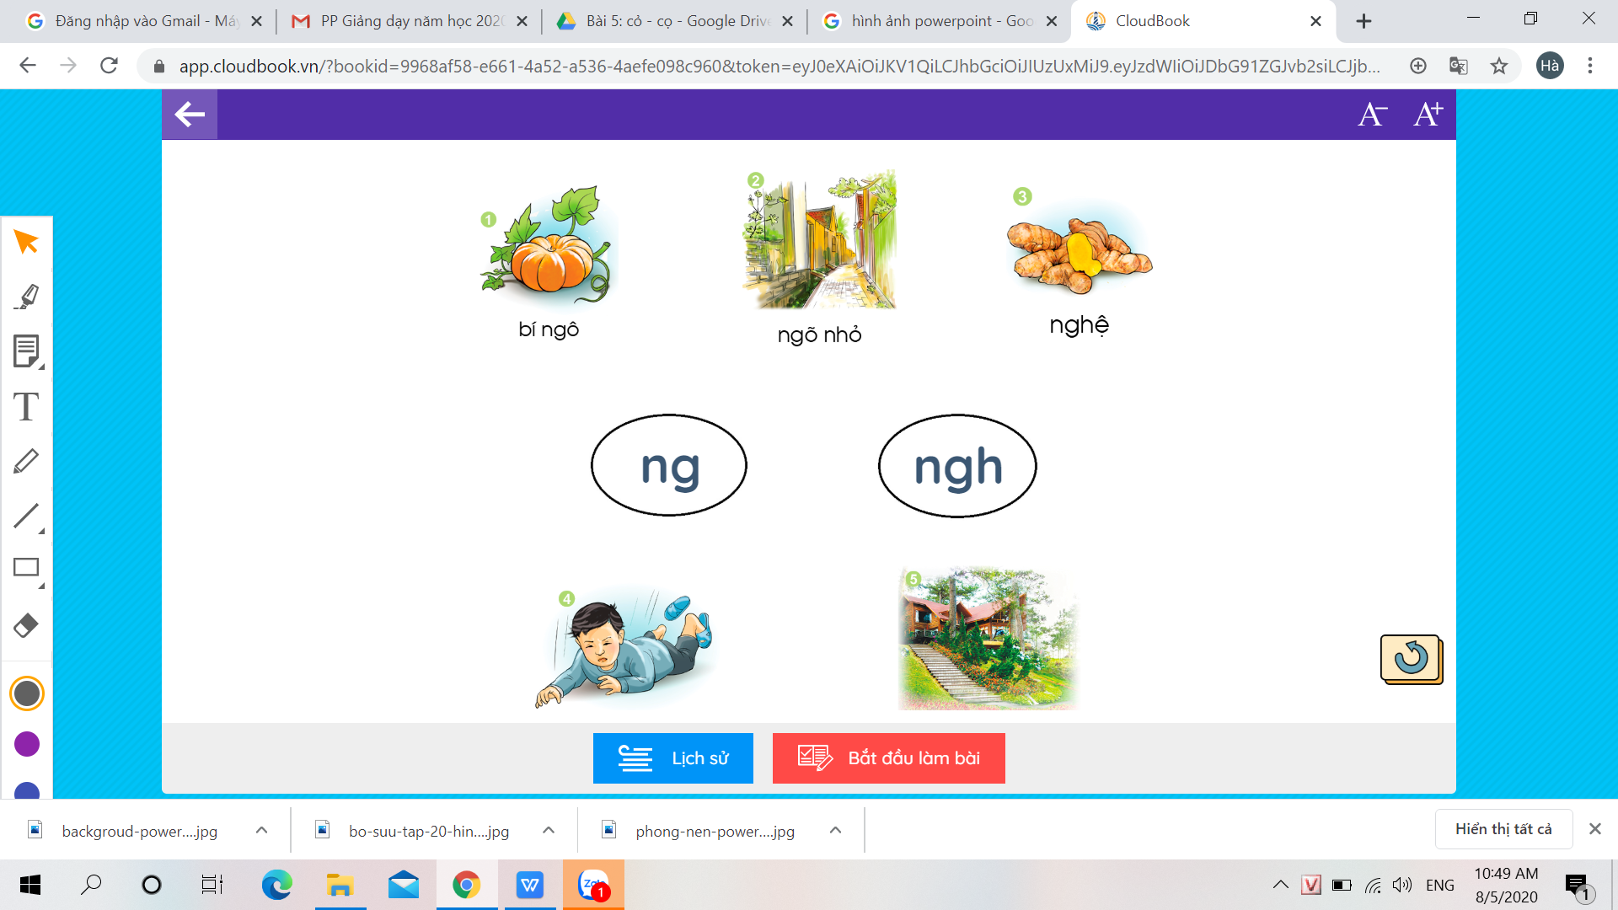
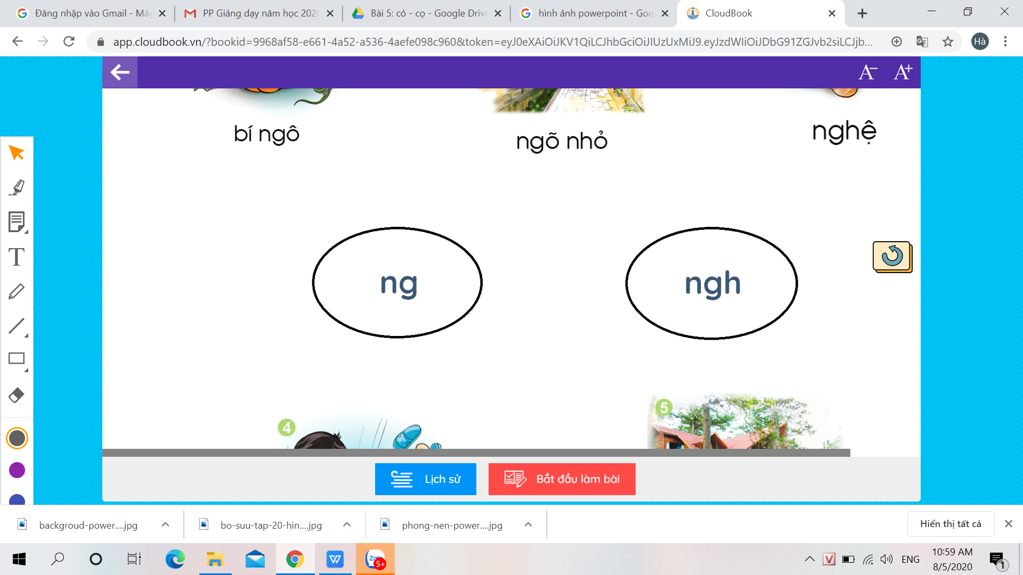

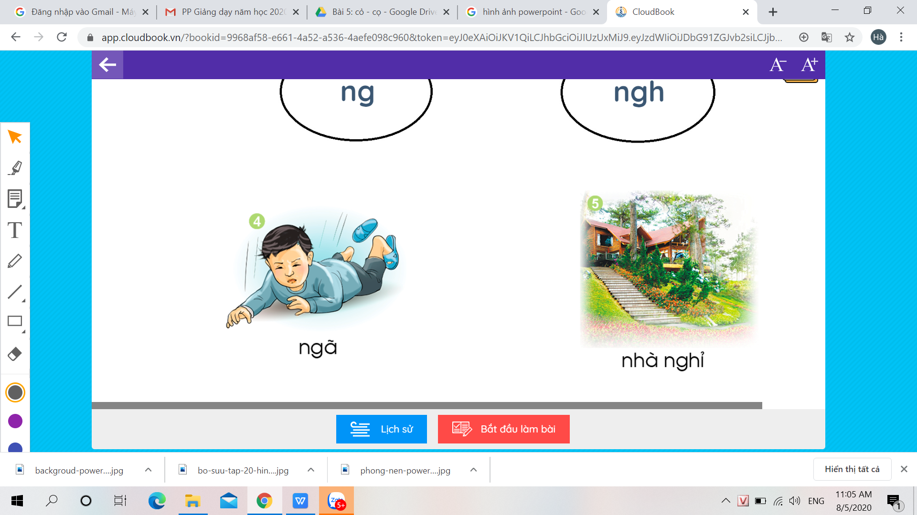
Tiếng nào có chữ ng? Tiếng nào có chữ ngh?

Slide 19
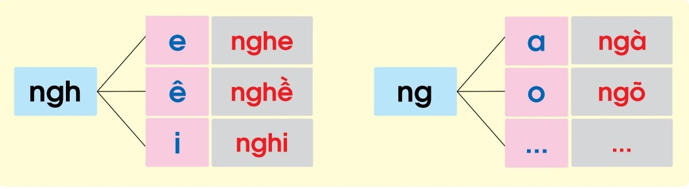
Ghi nhớ

Slide 20
Tập đọc
5

Slide 21
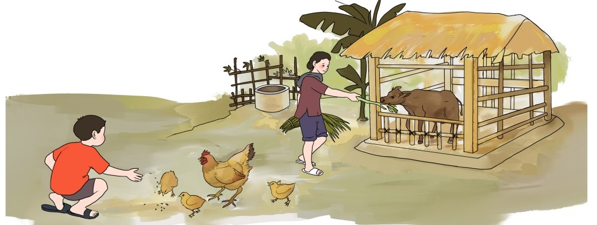
Bi nghỉ hè
Nghỉ hè, Bi ở nhà bà.
Nhà bà có gà, có nghé. Ổ gà be bé.Gà có ngô. Nhà nghé nho nhỏ.
Nghé có cỏ, có mía.

Slide 22




校园
安全
Thư giãn

Slide 23
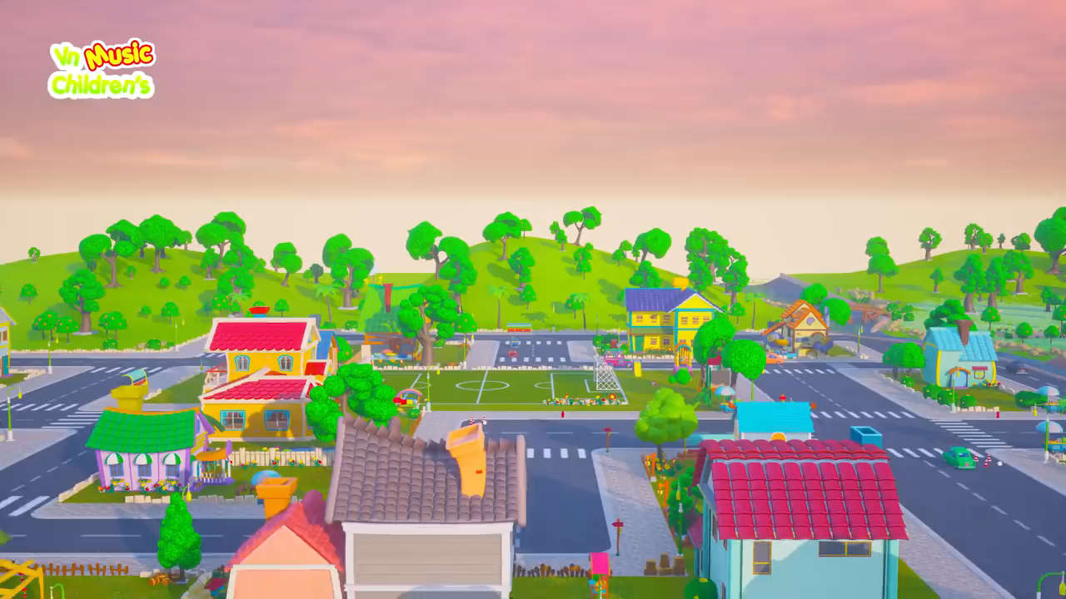

Slide 24
nghỉ hè
nhà bà
nho nhỏ
có ngô
1

Slide 25
Bi nghỉ hè
1
Nghỉ hè, Bi ở nhà bà.
Nhà bà có gà, có nghé. Ổ gà be bé. Gà có ngô. Nhà nghé nho nhỏ. Nghé có cỏ, có mía.
2
3
4
5
6

Slide 26
Ghép đúng

Slide 27

Tập viết
1

Slide 28
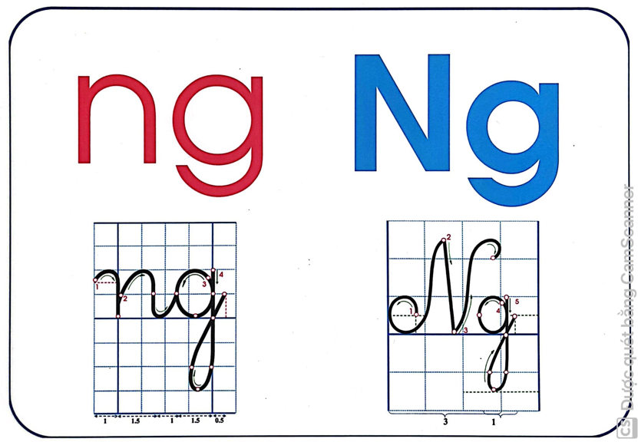

Slide 29
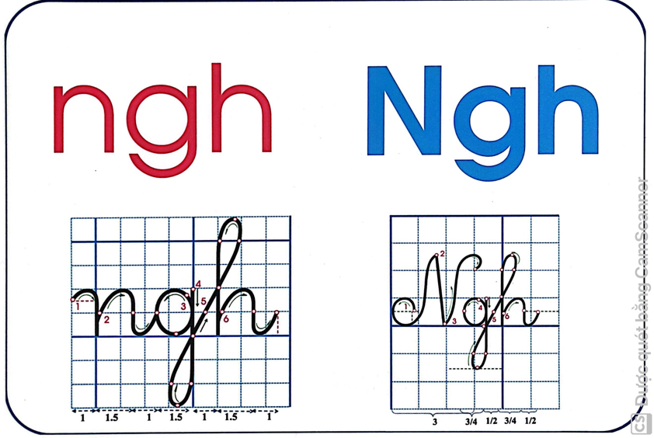

Slide 30


Slide 31


Slide 33

VIẾT BẢNG CON

Slide 34
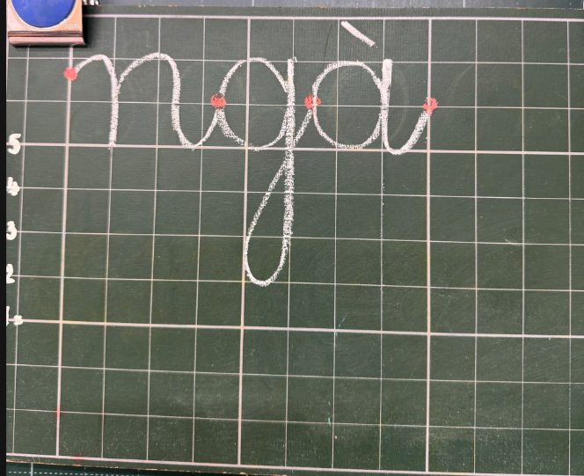

1

Slide 35
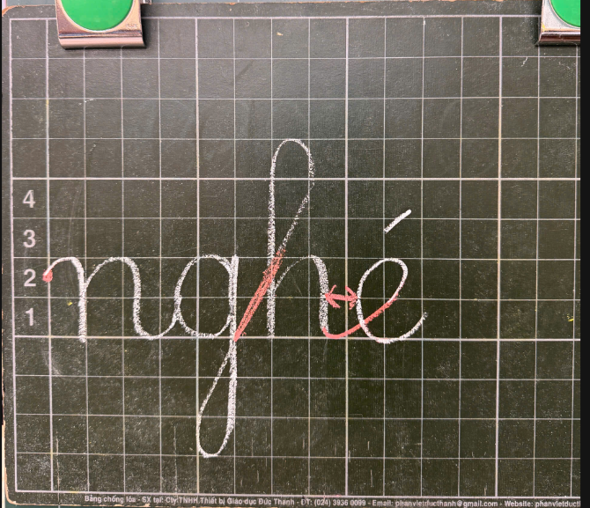

1

